Slide 1
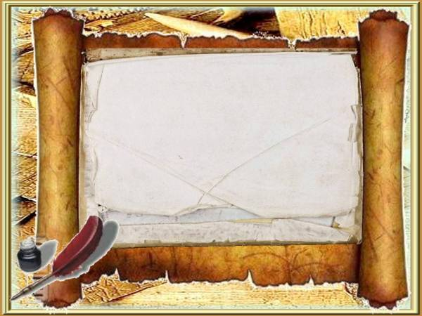
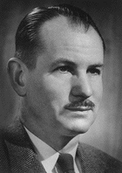
Едвін
Макміллан
1907-1991

Slide 2
Едвін Маттісон Макміллан (англ. Edwin Mattison McMillan) (18 вересня 1907, Редондо-Біч, штат Каліфорнія — † 7 вересня 1991 ), американський фізик. Закінчив Каліфорнійський технологічний інститут в Берклі (1928); з 1935 співробітник Радіаційної лабораторії цього інституту (з 1958 директор). Професор Каліфорнійського університету (з 1946).

Slide 3
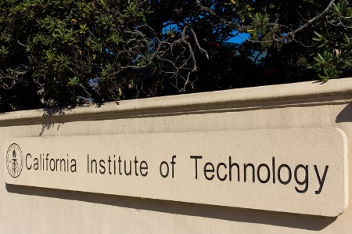
Народився 12 вересня 1907 в Редондо Біч (штат Каліфорнію) в сім'ї лікаря Едвіна Гарґо Макміллана і Ганни Марії Маттісон. Сім'я незабаром переїхала до Пасадени, де Макміллан здобув середню освіту. Займаючись в школі, відвідував публічні лекції в Каліфорнійському технологічному інституті, де пізніше спеціалізувався з фізиик, отримавши в 1928 ступінь бакалавра, а наступного року ставши магістром природних наук.

Slide 4

Макміллан був пристрасним альпіністом і хотів, щоб його діти почали лазити на вершини раніше, ніж стануть говорити.

Slide 5
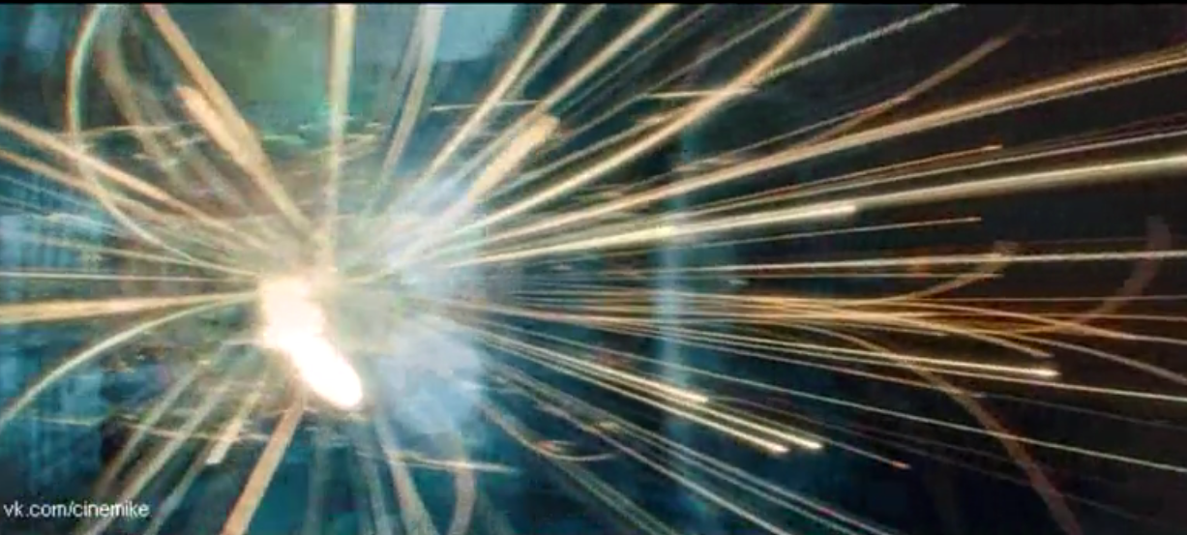
Докторський ступінь присуджений в 1932 Принстонським університетом за дисертацію про молекулярні пучки. Після цього він працював в Каліфорнійському університеті в Берклі як стипендіат Державного науково-дослідного фонду.

Slide 6
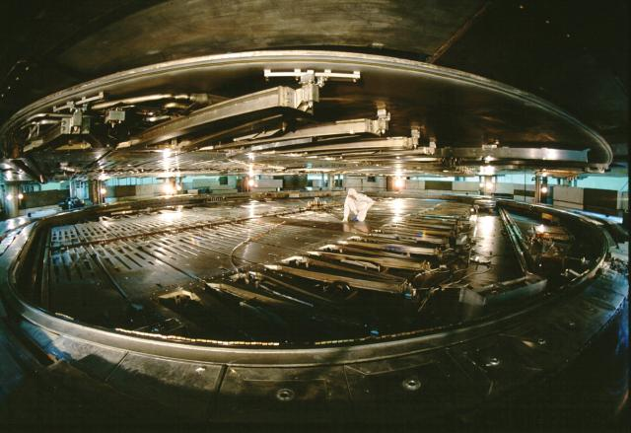
У 1930 Ернест Орландо Лоуренс (лауреат Нобелівської премії з фізики за 1939) побудував в Берклі перший циклотрон, прискорювач частинок, що надає протонам і ядрам атомів надзвичайно високу енергію.
Коли в 1934 Лоуренс заснував радіаційну лабораторію в Берклі, Макміллан увійшов до числа її співробітників. Він провів на циклотроні Лоуренса досліди, аналогічні дослідженням О.Гана і його співробітників Ф.Штрасмана і Л.Майтнер, вивчаючи дії нейтронів на уран.

Slide 7
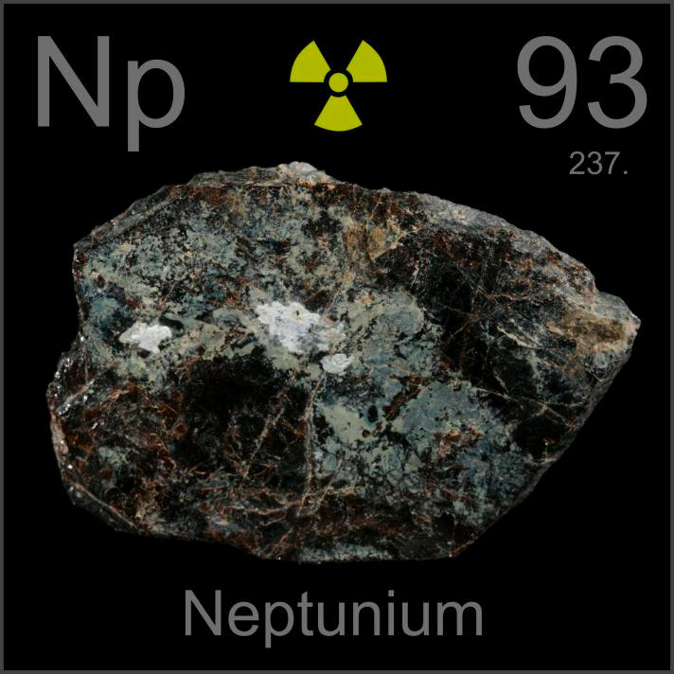
У 1940 Макміллан і його співробітник Філіп Ходж Ейблсон виявили, що розщеплювалися не все ядра атомів урану, що піддалися удару нейтронами. Ті ядра, які захоплювали нейтрони, не піддававшись розщеплюванню, унаслідок бета-розпаду, підвищували свій атомний номер (число протонів) з 92 до 93 і утворювали новий елемент, атом якого містив 93 протони і електрони. Цей елемент, названий ними нептунієм (на ім'я планети Нептун), став першим синтезованим трансурановим елементом. Дослідження з синтезу трансуранових елементів, початі Макмілланом, продовжив в Берклі Г.Сіборг.

Slide 8
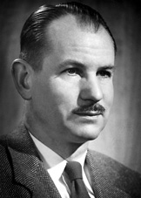
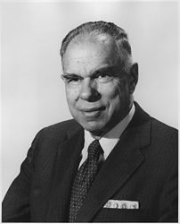
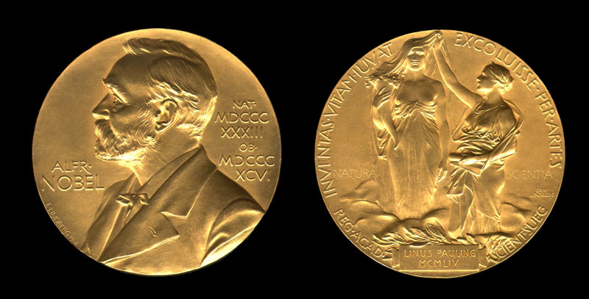
У 1951 Макміллану спільно з Сіборгом була присуджена Нобелівська премія. Їх імена вперше з'явилися в списку нобелівських номінантов в 1948.

Slide 9
Трансуранові елементи
Америцій
Кюрій
Плутоній
Берклій
Нептуній

Slide 10
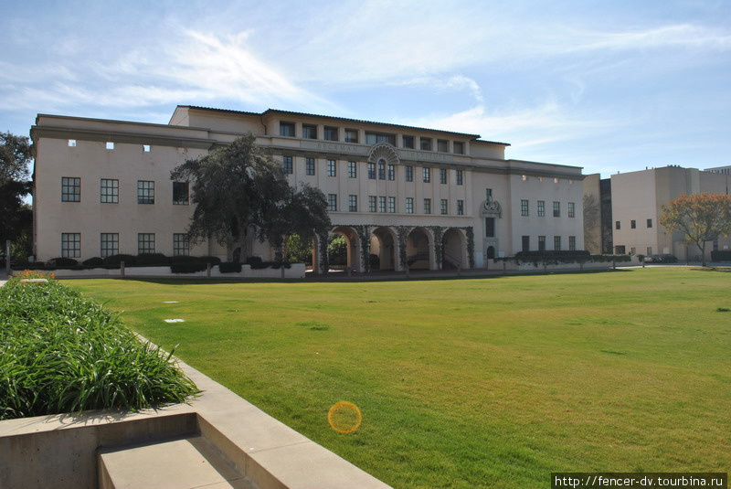
Після отримання Нобелівської премії Макміллан продовжував активно займатися науково-дослідною діяльністю аж до відходу у відставку з Каліфорнійського університету в Берклі в 1973.

Slide 11
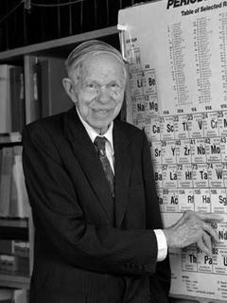
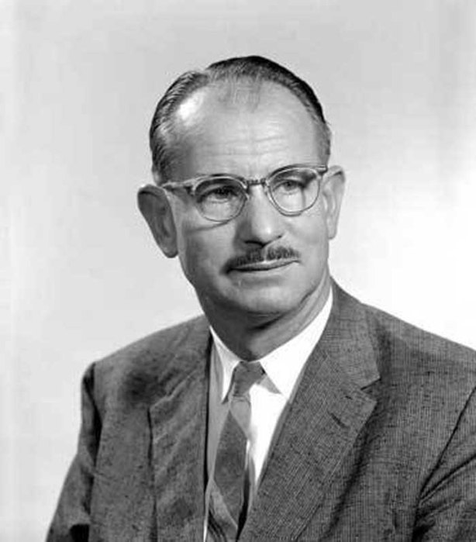
Едвін Макміллан та Глен Сіборг – батьки ядерної хімї

